Slide 1
Capitulo 1: Packet Forwarding
Instructor Materials
CCNP Enterprise: Core Networking

Slide 2
Capitulo 1 Contenido
Este capítulo cubre el siguiente contenido:
Comunicación de dispositivos de red: esta sección explica cómo los conmutadores reenvían el tráfico desde una perspectiva de Capa 2 y los enrutadores reenvían el tráfico desde una perspectiva de Capa 3.
Arquitecturas de reenvío: esta sección examina los mecanismos utilizados en enrutadores y conmutadores para reenviar el tráfico de red.
Notes:
10 – Basic Router Configuration
10.1 – Configure Initial Router Settings
10.1.4 – Packet Tracer – Configure Initial Router Settings

Slide 3
Comunicación de dispositivos de red
La función principal de una red es proporcionar conectividad entre dispositivos.
Hoy en día, casi todo se basa en el Protocolo de control de transmisión/Protocolo de Internet (TCP/IP).

Slide 4
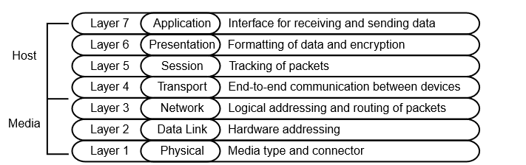
Comunicación de dispositivos de red Modelo OSI
TCP/IP se basa en el modelo de interconexión de sistemas abiertos (OSI) compuesto de siete capas, como se muestra en la figura.

Slide 5
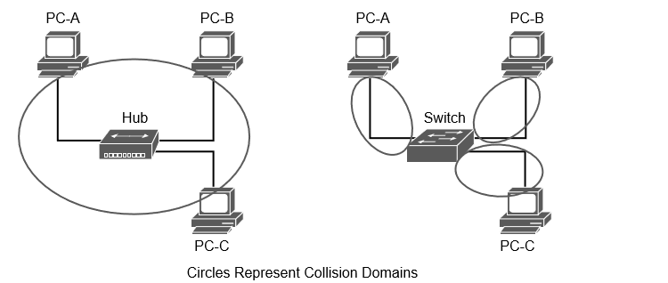
Comunicación de dispositivos de red Layer 2 Forwarding y Collision Domains
La capa de enlace de datos maneja las direcciones debajo de la pila de protocolos IP para que la comunicación se dirija entre hosts.
Ethernet comúnmente usa direcciones de control de acceso a medios (MAC) y otros protocolos de capa de enlace de datos, como Frame Relay, usan un método completamente diferente de direccionamiento de Capa 2. Este curso se centró en la dirección MAC para el reenvío de Capa 2.
Collision Domains
Los dispositivos Ethernet utilizan Carrier Sense multiple Access/Collision Detect (CSMA/CD) para garantizar que solo un dispositivo hable a la vez en un dominio de colisión.
Los dispositivos solo pueden transmitir o recibir datos al mismo tiempo (operar halfdúplex).
Nota: Los términos dispositivo de red y host se consideran intercambiables en este texto.

Slide 6
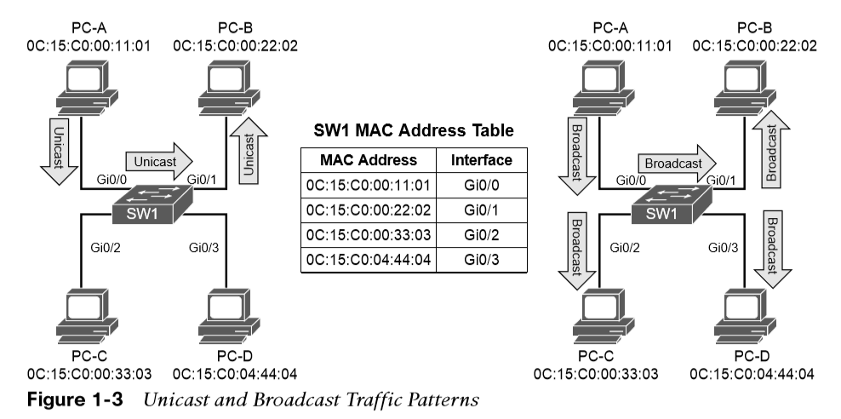
Comunicación de dispositivos de red Dominio de Colision en un Hub Versus un Switch
El Unknown unicast flooding ocurre cuando un paquete contiene una dirección MAC de destino que no está en la tabla de direcciones MAC del conmutador. El conmutador reenvía el paquete desde cada puerto del conmutador.
El Broadcast es trafico de red destinado a cada host de la LAN y se reenvía desde cada interfaz de puerto del conmutador.
Network broadcasts no cruzan los límites de la Capa 3 (de una subred a otra).

Slide 7
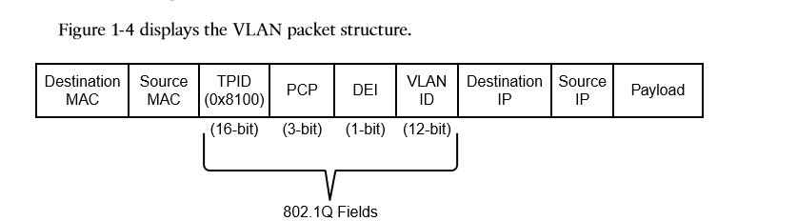
Comunicación de dispositivos de red Virtual LANs
Agregar un enrutador entre segmentos de LAN ayuda a reducir los dominios broadcast
Las LAN virtuales (VLAN) proporcionan segmentación lógica mediante la creación de múltiples dominios broadcast en el mismo conmutador de red. Las VLAN proporcionan una mayor utilización de los puertos del conmutador porque un puerto se puede asociar al dominio broadcast necesario y varios dominios broadcast pueden residir en el mismo conmutador.
Las VLAN se definen en el estándar IEEE 802.1Q, que establece que los 32 bits se agregan al encabezado del paquete con los siguientes campos: tag Protocol identifier (TPID), priority code point (PCP), drop eligible indicator (DEI), and VLAN identifier (VLAN ID).

Slide 8
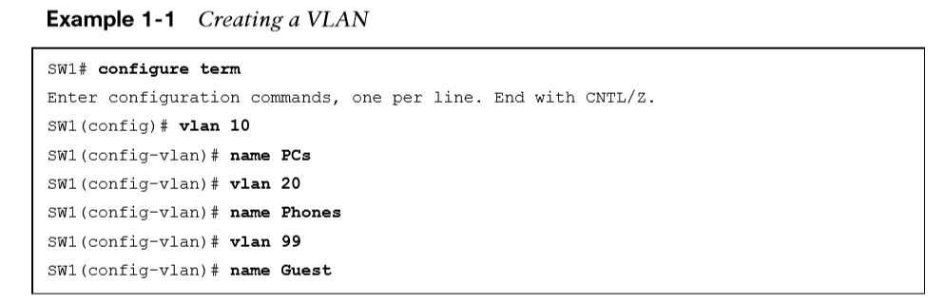
Comunicación de dispositivos de red Creando una VLAN
Las VLAN se crean en la configuración global.
Las VLAN se nombran en el modo subglobal de VLAN.
Las VLAN y su asignación de puertos se verifican con el comando
show vlan [{brief | id vlan-id | name vlanname | summary}]
El resultado se divide en cuatro secciones principales: asignaciones de VLAN a puerto, MTU del sistema, sesiones SPAN y VLAN privadas.

Slide 9
Comunicación de dispositivos de red Opcional show vlan keywords
Opcional show vlan keywords proporcionar los siguientes beneficios:
Brief - muestra solo las asignaciones de puerto a VLAN relevantes.
Summary - muestra un recuento de VLAN, VLAN que participan en VTP y VLAN que se encuentran en el rango de VLAN extendido.
id vlan-id - muestra todos los resultados del comando original, pero filtrados solo al número de VLAN especificado.
name vlanname - muestra todos los resultados del comando original, pero filtrados solo por el nombre de VLAN especificado.

Slide 10
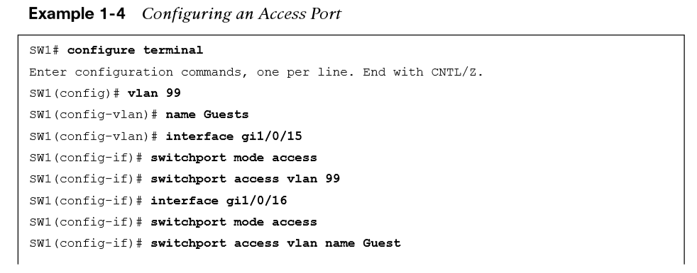
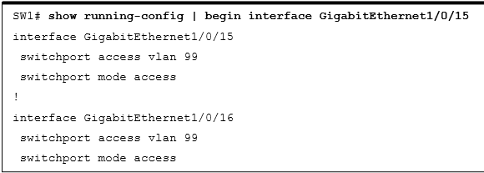
Comunicación de dispositivos de red Puertos de Acceso
Los puertos de acceso son los componentes fundamentales de un conmutador administrado.
Un puerto de acceso se asigna a una sola VLAN.
Transporta tráfico desde la VLAN especificada al dispositivo conectado a ella o desde el dispositivo a otros dispositivos en la misma VLAN.
Los puertos del switch Catalyst son de Capa 2 de forma predeterminada.
Utilice el comando switchport mode access para configurar manualmente un puerto como puerto de acceso.
Una VLAN específica está asociada al puerto con el comando switchport access {vlan vlan-id | name nombrevlan}.

Slide 11
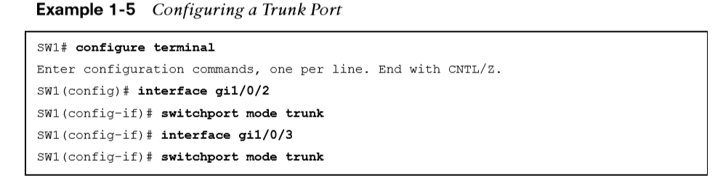
Comunicación de dispositivos de red Puertos Troncales
Los puertos troncales pueden transportar múltiples VLAN. Por lo general, se utilizan cuando varias VLAN necesitan conectividad entre un conmutador y otro conmutador, enrutador o firewall y utilizan solo un puerto. Los puertos troncales se definen estáticamente en los conmutadores Catalyst con el comando de interfaz switch-port mode trunk.
A continuación se muestra un ejemplo de configuración de un Puerto Troncal:

Slide 12
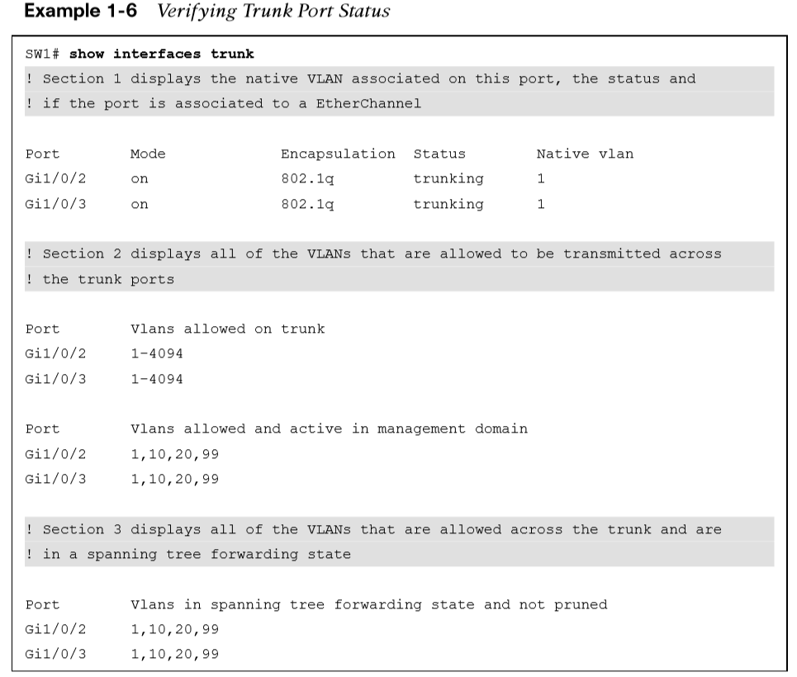
Comunicación de dispositivos de red Puertos Troncales (Cont.)
El comando show interfaces trunk proporciona mucha información valiosa:
La primera sección enumera todas las interfaces que son puertos troncales, el estado, la asociación a un EtherChannel y si una VLAN es una VLAN nativa.
La segunda sección del resultado muestra la lista de VLAN permitidas en el puerto troncal. El tráfico se puede minimizar en los puertos troncales para restringir las VLAN a conmutadores específicos, restringiendo así también el tráfico de transmisión.
La tercera sección muestra las VLAN que están en estado de reenvío en el conmutador. Los puertos que están en estado de bloqueo no aparecen en esta sección.

Slide 13
Comunicación de dispositivos de red VLANs Nativas
En el estándar 802.1Q, cualquier tráfico que se anuncie o reciba en un puerto troncal sin la etiqueta VLAN 802.1Q se asocia a la VLAN nativa.
La VLAN nativa predeterminada es VLAN 1.
Cuando un conmutador tiene dos puertos de acceso configurados como puertos de acceso y asociados a la VLAN 10 (es decir, un host conectado a un puerto troncal con una VLAN nativa configurada en 10), el host podría comunicarse con los dispositivos conectados a los puertos de acceso.
La VLAN nativa debe coincidir en ambos puertos troncales, o el tráfico puede cambiar de VLAN sin querer. Si bien la conectividad entre hosts es factible (suponiendo que estén en diferentes números de VLAN), esto causa confusión para la mayoría de los ingenieros de redes y no es una buena práctica.
Una VLAN nativa es una configuración específica del puerto y se cambia con el comando de interfaz switchport trunk native vlan vlan-id.

Slide 14
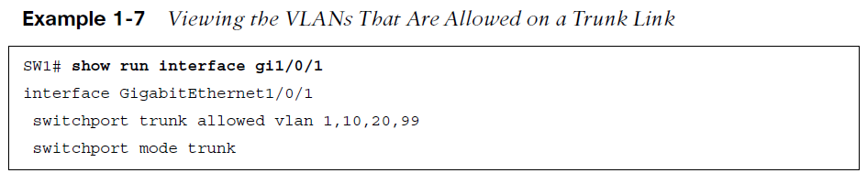
Comunicación de dispositivos de red Allowed VLANs
El comando de interfaz switchport trunk allowed vlan vlan-ids especifica las VLAN que pueden atravesar el enlace. El ejemplo 1-7 muestra una configuración de muestra para limitar las VLAN que pueden cruzar el puerto troncal Gi1/0/2 para las VLAN 1, 10, 20 y 99.
La sintaxis completa del switchport trunk allowed {vlan-ids | all | none | add vlan-ids | remove vlan-ids | except vlan-ids} proporciona mucha potencia en un solo comando.
La palabra clave opcional all permite todas las VLAN, mientras que none elimina todas las VLAN del enlace troncal.
La palabra clave add agrega VLAN adicionales a las que ya están enumeradas y la palabra clave remove elimina la VLAN especificada de las VLAN ya identificadas para ese enlace troncal.

Slide 15
Comunicación de dispositivos de red MAC Address Table
La tabla de direcciones MAC es responsable de identificar los puertos del switch y las VLAN a las que está asociado un dispositivo. Un conmutador crea la tabla de direcciones MAC examinando la dirección MAC de origen del tráfico que recibe. Luego, esta información se mantiene para reducir el dominio de colisión (comunicación punto a punto entre dispositivos y conmutadores) al reducir la cantidad de inundaciones de unknown unicast flooding.
La tabla de direcciones MAC se muestra con el comando show mac address-table [address mac-address | dynamic | vlan vlan-id]. Las palabras clave opcionales con este comando brindan los siguientes beneficios:
address mac-address - muestra entradas que coinciden con la dirección MAC explícita. Este comando podría resultar beneficioso en conmutadores con cientos de puertos.
dynamic - muestra las entradas que se aprenden dinámicamente y no se configuran ni se graban estáticamente en el conmutador.
vlan vlan-id - muestra entradas que coinciden con la VLAN especificada.

Slide 16
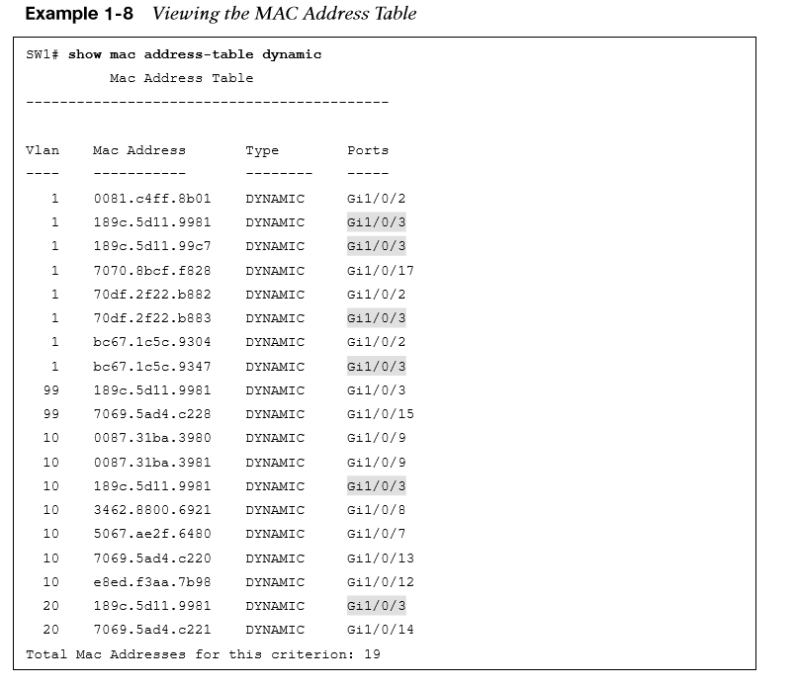
Comunicación de dispositivos de red MAC Address Table (Cont.)
El comando mac address-table static mac-address vlan vlan-id {drop | interface interface-id} agrega una entrada manual con la capacidad de asociarla a un puerto de conmutador específico o descartar el tráfico al recibirlo.
El comando clear mac address-table dynamic [{address mac-address | interface interface-id | vlan vlan-id}] vacía la tabla de direcciones MAC de todo el conmutador.
La tabla de direcciones MAC reside en la memoria direccionable de contenido (CAM). El CAM utiliza memoria de alta velocidad que es más rápida que la RAM típica de una computadora debido a sus técnicas de búsqueda. La tabla CAM proporciona un resultado binario para cualquier consulta de 0 para verdadero o 1 para falso.

Slide 17
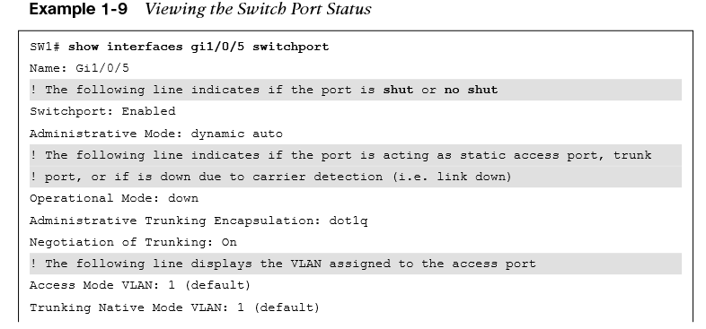
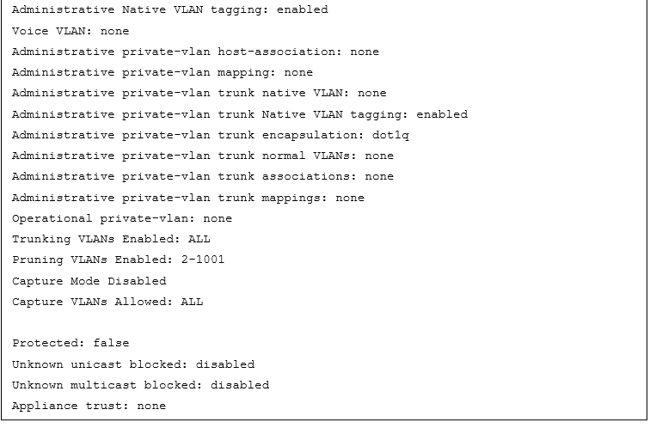
Comunicación de dispositivos de red Switch Port Status
Puede resultar útil examinar la configuración de un puerto de conmutador; sin embargo, algunos comandos almacenados en otra parte de la configuración tienen prioridad sobre la configuración establecida en la interfaz.
El comando show interfaces interface-id switchport proporciona toda la información relevante para el estado de un puerto de switch.
El comando show interfaces switchport muestra la misma información para todos los puertos del conmutador.

Slide 18
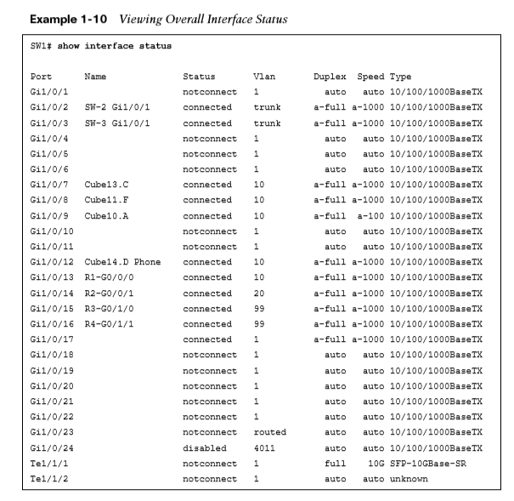
Comunicación de dispositivos de red Interface Status
El comando show interface status es otro comando útil para ver el estado de los puertos del switch de una manera muy condensada y simplificada.
Port - muestra el ID de la interfaz o el canal del puerto.
Name - muestra la descripción de la interfaz configurada.
Status - muestra connected para enlaces donde se detectó y estableció una conexión para abrir el enlace. Muestra notconnected cuando no se detecta un enlace y err-disabled cuando se detecta un error y el conmutador ha deshabilitado la capacidad de reenviar tráfico fuera de ese puerto.

Slide 19
Comunicación de dispositivos de red Interface Status (Cont.)
VLAN - muestra el número de VLAN asignado para los puertos de acceso. Los enlaces troncales aparecen como trunk y los puertos configurados como interfaces de capa 3 se muestran routed.
Duplex - muestra el dúplex del puerto. Si el dúplex se negocia automáticamente, tiene el prefijo a-.
Speed - muestra la velocidad del puerto. Si la velocidad del puerto se negoció automáticamente, tiene el prefijo a-.
Type - muestra el tipo de interfaz para el puerto del conmutador. Si es un puerto fijo de cobre RJ-45, incluye TX en la descripción (por ejemplo, 10/100/1000BASE-TX). Los puertos basados ​​en SFP (Small form-factor pluggable) se enumeran con el modelo SFP si hay un controlador para ellos en el software; en caso contrario dice unknown

Slide 20
Comunicación de dispositivos de red Layer 3 Forwarding y Local Network Forwarding
Parte de la lógica de reenvío de Capa 3 ocurre antes del reenvío de Capa 2. Existen dos metodologías principales para el reenvío de Capa 3:
Reenviar tráfico a dispositivos en la misma subred
Reenviar tráfico a dispositivos en una subred diferente
Reenvío de red local
Dos dispositivos que residen en la misma subred se comunican localmente. A medida que los datos se encapsulan con su dirección IP, el dispositivo detecta que el destino está en la misma red. Sin embargo, el dispositivo aún necesita encapsular la información de la Capa 2 en el paquete. Conoce su propia dirección MAC pero inicialmente no conoce la dirección MAC del destino.
La tabla del Address Resolution Protocol (ARP) proporciona un método para asignar direcciones IP de capa 3 a direcciones MAC de capa 2 almacenando la dirección IP de un host y su dirección MAC correspondiente.
La tabla ARP se puede ver con el comando show ip arp [mac-address | ip-address | vlan vlan-id | interface-id]. Las palabras clave opcionales permiten filtrar la información.

Slide 21
Comunicación de dispositivos de red Enrutamiento de Paquetes
Los paquetes deben enrutarse cuando dos dispositivos están en redes diferentes. A medida que los datos se encapsulan con su dirección IP, un dispositivo detecta que su destino está en una red diferente y debe enrutarse. El dispositivo verifica su tabla de enrutamiento local para identificar su dirección IP de siguiente salto, que se puede aprender de varias maneras:
A partir de una entrada de ruta estática, puede obtener la red de destino, la máscara de subred y la dirección IP del siguiente salto.
Una puerta de enlace predeterminada es una ruta predeterminada estática simplificada que simplemente solicita la dirección IP local del siguiente salto para todo el tráfico de la red.
Las rutas se pueden aprender a partir de los protocolos de enrutamiento.

Slide 22
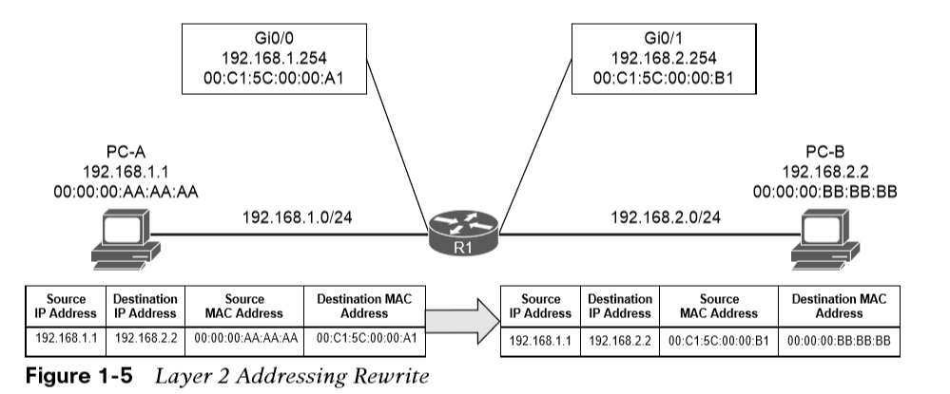
Comunicación de dispositivos de red Enrutamiento de Paquetes (Cont.)
El dispositivo de origen debe agregar los encabezados de Capa 2 apropiados (direcciones MAC de origen y destino), pero la dirección MAC de destino es necesaria para la dirección IP del siguiente salto.
El dispositivo busca la entrada de direcciones IP del siguiente salto en la tabla ARP y utiliza la dirección MAC de la entrada de la dirección IP del siguiente salto como dirección MAC de destino.
El siguiente paso es enviar el paquete de datos a la Capa 2 para su procesamiento y reenvío.
El siguiente enrutador recibe el paquete según la dirección MAC de destino.
Analiza la dirección IP de destino
Localiza la entrada de red apropiada en su tabla de enrutamiento.
Identifica la interfaz de salida.
Luego busca la dirección MAC para el dispositivo de destino (o la dirección MAC para la dirección del siguiente salto si es necesario enrutarla más)

Slide 23
Comunicación de dispositivos de red Enrutamiento de Paquetes (Cont.)
Finalmente, el enrutador modifica la dirección MAC de origen a la dirección MAC de la interfaz de salida del enrutador y modifica la dirección MAC de destino a la dirección MAC del dispositivo de destino (o enrutador de siguiente salto).

Slide 24
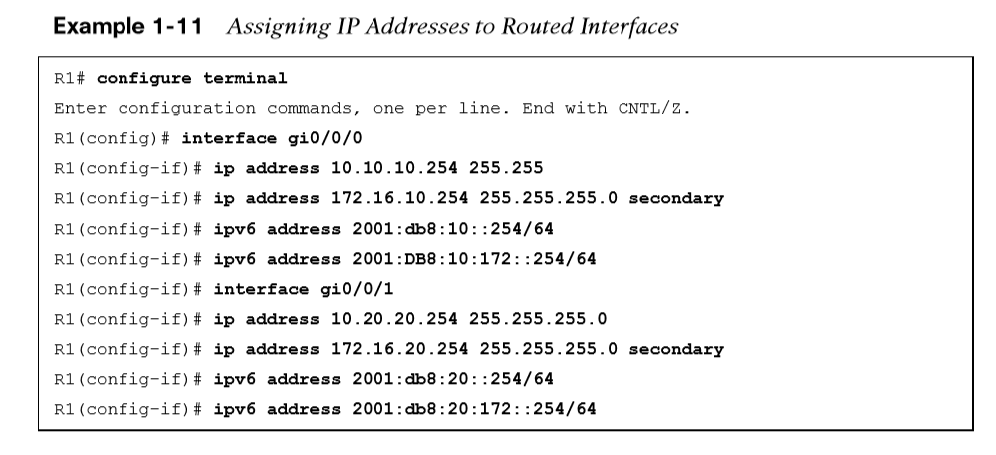
Comunicación de dispositivos de red Asignación de dirección IP
Se han creado tecnologías y mecanismos para permitir que las redes IPv4 e IPv6 se comuniquen entre sí. Con cualquiera de las versiones, se debe asignar una dirección IP a una interfaz para que un enrutador o conmutador multicapa enrute paquetes.
Una interfaz con una dirección IP configurada y que está en estado activo inyecta la red asociada en la tabla de enrutamiento del enrutador (Routing Information Base [RIB]).
Las redes o rutas conectadas tienen una distancia administrativa (AD) de cero.
Es posible conectar varias redes IPv4 a la misma interfaz adjuntando una dirección IPv4 secundaria a la misma interfaz con el comando ip address ip-address subnet-mask secondary.
Las direcciones IPv6 se asignan con el comando de configuración de interfaz dirección ipv6 address ipv6-address/prefix-length.

Slide 25
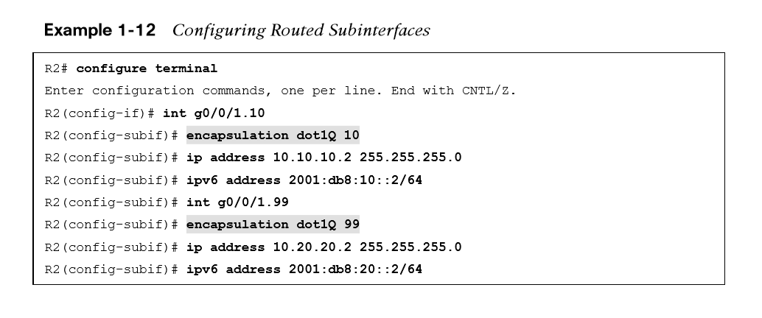
Comunicación de dispositivos de red Subinterfaces enrutadas
Es posible configurar la interfaz del conmutador como puerto troncal y crear subinterfaces lógicas en un enrutador. Una subinterfaz se crea agregando un punto y un valor numérico después del punto. Luego, la VLAN debe estar asociada con la subinterfaz con el comando encapsulation dot1q vlan-id.

Slide 26
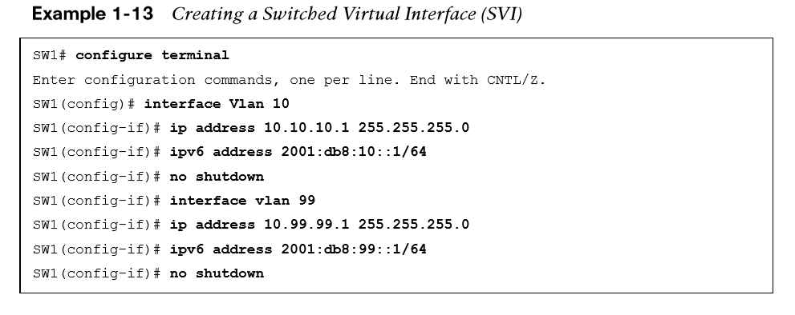
Comunicación de dispositivos de red Interfaces virtuales conmutadas
Con los conmutadores Catalyst es posible asignar una dirección IP a una switched virtual interface (SVI), también conocida como interfaz VLAN.
Un SVI se configura definiendo la VLAN en el conmutador y luego definiendo la interfaz VLAN con el comando interface vlan vlan-id.
El conmutador debe tener una interfaz asociada a esa VLAN en estado activo para que el SVI esté en estado activo. Si el conmutador es multicapa, los SVI se pueden utilizar para enrutar paquetes entre VLAN sin la necesidad de un enrutador externo.

Slide 27
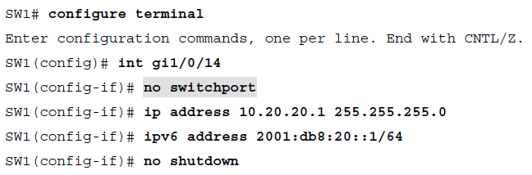
Comunicación de dispositivos de red Puertos de conmutación enrutados
Algunos diseños de red incluyen un enlace punto a punto entre conmutadores para enrutamiento. Por ejemplo, cuando un conmutador necesita conectarse a un enrutador, algunos crearían una VLAN de tránsito (por ejemplo, VLAN 2001), asociarían el puerto que se conecta al enrutador a la VLAN 2001 y luego crearían un SVI para la VLAN 2001. Siempre hay la posibilidad de que VLAN 2001 pueda existir en otro lugar del ámbito de la Capa 2 o que el spanning tree pueda afectar la topología.
En cambio, el puerto del conmutador multicapa se puede convertir de un puerto de conmutador de capa 2 a un puerto de conmutador enrutado L3 con el comando de configuración de interfaz no switchport. Luego se le puede asignar la dirección IP.

Slide 28
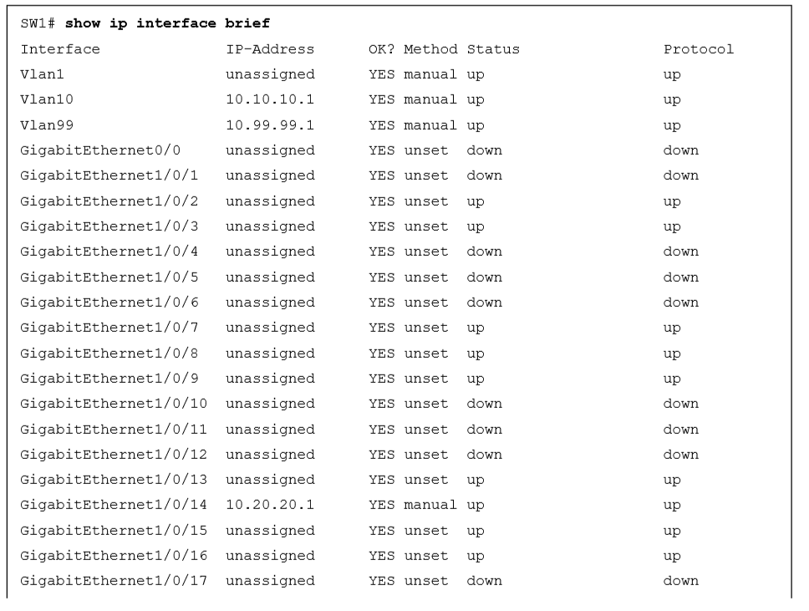
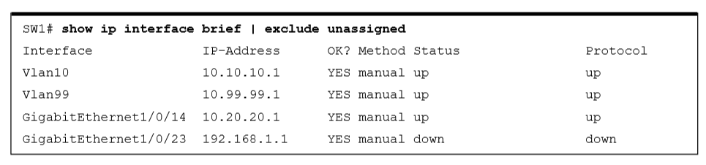
Comunicación de dispositivos de red Verificación de direcciones IP
Las direcciones IPv4 se pueden ver con el comando show ip interface [brief | interface-id | vlan vlan-id].
La salida de este comando contiene:
MTU, DHCP relay, ACLs, and the primary IP address.
La palabra clave brief opcional muestra el resultado en un formato condensado.

Slide 29
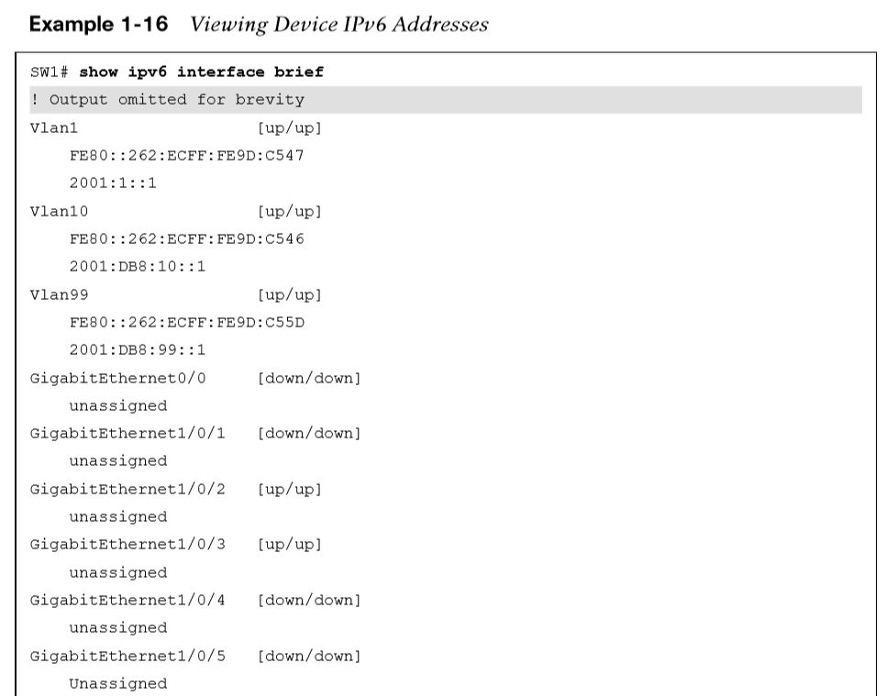
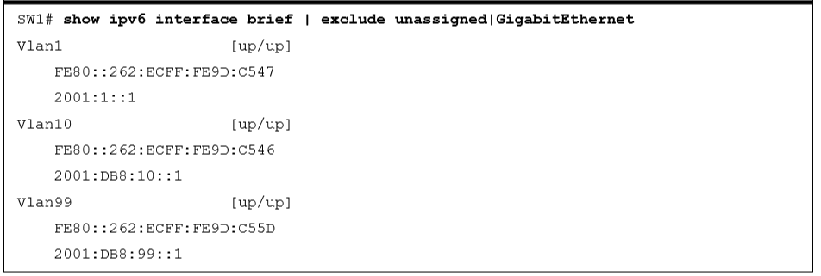
Comunicación de dispositivos de red Verificación de direcciones IP (Contd.)
La misma información se puede ver para las direcciones IPv6 con el comando show ipv6 interface [brief | interface-id | vlan vlan-id].
Al igual que con las direcciones IPv4, se puede utilizar un analizador CLI para reducir la información a lo que es relevante, como se demuestra en el Ejemplo 1-16.

Slide 30
Arquitecturas de reenvío
IP packet switching (or IP packet forwarding) es un proceso para recibir un paquete IP en una interfaz de entrada y determinar si se reenvía el paquete a una interfaz de salida o se descarta.
Cisco creó fast switching and Cisco Express Forwarding (CEF) para optimizar el proceso de conmutación para que los enrutadores puedan manejar volúmenes de paquetes más grandes.

Slide 31
Arquitecturas de reenvío Proceso de Switching
La conmutación de procesos, también conocida como conmutación de software o ruta lenta, es un mecanismo de conmutación en el que la CPU de uso general de un enrutador está a cargo de la conmutación de paquetes.
Los tipos de paquetes que requieren manejo de software incluyen los siguientes:
Paquetes originados o destinados al enrutador (usando tráfico de control o protocolos de enrutamiento)
Paquetes que son demasiado complejos para que el hardware los maneje (paquetes IP con opciones de IP)
Paquetes que requieren información adicional que actualmente no se conoce (por ejemplo, ARP)
El cambio de software es significativamente más lento que el cambio realizado en hardware. El proceso NetIO está diseñado para manejar un porcentaje muy pequeño del tráfico manejado por el sistema. Los paquetes se conmutan por hardware siempre que sea posible.

Slide 32
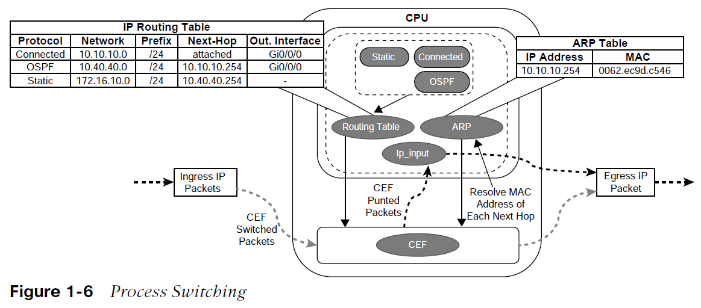
Arquitecturas de reenvío Proceso de Switching
La tabla de enrutamiento, también conocida como Routing Information Base (RIB), se construye a partir de información obtenida de protocolos de enrutamiento dinámico , rutas estáticas y conectadas directamente. La tabla ARP se construye a partir de información obtenida del protocolo ARP.

Slide 33
Arquitecturas de reenvío CEF y TCAM
Cisco Express Forwarding (CEF) es un mecanismo de conmutación propiedad de Cisco. Es el mecanismo de conmutación predeterminado utilizado por todas las plataformas de Cisco que utilizan application-specific integrated circuits (ASICs) y network processing units (NPUs) para high packet throughput (hardware-based routers).
La ternary content addressable memory (TCAM) de un conmutador permite hacer coincidir y evaluar un paquete en más de un campo.
Las entradas de TCAM se almacenan en formato Value, Mask, and Result (VMR). El valor indica los campos que se deben buscar, como los campos de dirección IP y protocolo. La máscara indica el campo que es de interés y que se debe consultar. El resultado indica la acción que se debe realizar con una coincidencia entre el valor y la máscara.
TCAM opera en hardware, proporcionando un procesamiento y escalabilidad más rápidos que el process switching

Slide 34
Arquitecturas de reenvío Centralized Forwarding y Distributed Forwarding
Cuando un route processor (RP) está equipado con un forwarding engine para que pueda tomar todas las decisiones de conmutación de paquetes, esto se conoce como centralized forwarding architecture.
Para una centralized forwarding architecture, cuando se recibe un paquete en la tarjeta de línea de entrada, se transmite al forwarding engine en el RP. El forwarding engine examina los encabezados del paquete y determina que el paquete se enviará a un puerto en la tarjeta de línea de salida y reenvía el paquete a la tarjeta de línea de salida para ser reenviado.
Si las tarjetas de línea están equipadas con forwarding engine para que puedan tomar decisiones de conmutación de paquetes sin la intervención del RP, esto se conoce como distributed forwarding architecture.

Slide 35
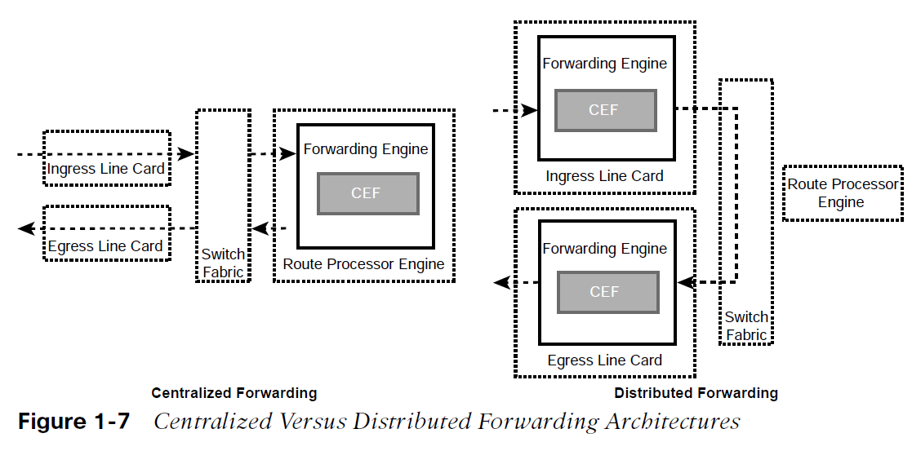
Arquitecturas de reenvío Centralized y Distributed Forwarding
Para una distributed forwarding architecture, cuando se recibe un paquete en la tarjeta de línea de entrada, se transmite al forwarding engine local.
El forwarding engine realiza una búsqueda de paquetes y, si determina que la interfaz saliente es local, reenvía el paquete a una interfaz local.
Si la interfaz de salida está ubicada en una tarjeta de línea diferente, el paquete se envía a través de la switch fabric, también conocida como backplane, directamente a la tarjeta de línea de salida, sin pasar por el RP.

Slide 36
Arquitecturas de reenvío Software CEF
El software CEF, también conocido como software Forwarding Information Base, consta de los siguientes componentes:
Forwarding Information Base - la FIB se crea directamente a partir de la tabla de enrutamiento y contiene la dirección IP del siguiente salto para cada destino en la red. Mantiene una imagen reflejada de la información de reenvío contenida en la tabla de enrutamiento IP. Cuando ocurre un cambio de enrutamiento o topología en la red, la tabla de enrutamiento IP se actualiza y estos cambios se reflejan en la FIB. CEF utiliza la FIB para tomar decisiones de conmutación basadas en el prefijo de destino IP.
Adjacency table - la tabla de adyacencia, también conocida como Adjacency Information Base (AIB) , contiene las direcciones IP del siguiente salto conectadas directamente y sus correspondientes direcciones MAC del siguiente salto, así como la dirección MAC de la interfaz de salida. La tabla de adyacencia se completa con datos de la tabla ARP u otras tablas de protocolo de Capa 2.

Slide 37
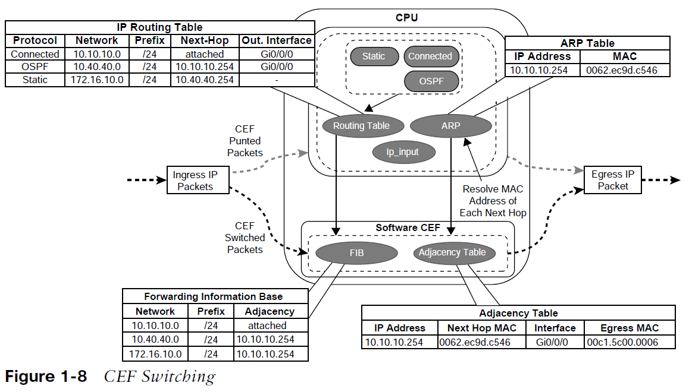
Arquitecturas de reenvío Software CEF
Al recibir un paquete IP, se verifica que la FIB tenga una entrada válida.
Si falta una entrada, se trata de una adyacencia "glean" en CEF, lo que significa que el paquete debe ir a la CPU porque CEF no puede manejarlo.
Las entradas FIB válidas continúan procesándose verificando la tabla de adyacencia para la dirección IP de destino de cada paquete.
Las entradas de adyacencia faltantes invocan el proceso ARP. Cuando se resuelve ARP, se puede crear la entrada CEF completa.

Slide 38
Arquitecturas de reenvío Hardware CEF
Los ASIC permiten velocidades de paquetes muy altas, pero tienen una funcionalidad limitada porque están programados para realizar tareas específicas. Los enrutadores tienen NPU diseñadas para superar la inflexibilidad de los ASIC.
Las NPU son programables y su firmware se puede cambiar fácilmente.
La conmutación de paquetes en plataformas de arquitectura distribuida se realiza via distributed CEF (dCEF).
dCEF es un mecanismo en el que las estructuras de datos CEF se descargan para reenviar los ASIC y las CPU de todas las tarjetas de línea para que puedan participar en la conmutación de paquetes. Esto significa que la conmutación ocurre a nivel distribuido, lo que aumenta el rendimiento de paquetes del enrutador.

Slide 39
Arquitecturas de reenvío Stateful Switchover
Un route processor (RP) es responsable de aprender la topología de la red y construir la tabla de rutas (RIB).
Una falla de RP puede provocar que se restablezcan las adyacencias del protocolo de enrutamiento, lo que resulta en pérdida de paquetes e inestabilidad de la red. Durante una falla de RP, puede ser más conveniente ocultar la falla y permitir que el enrutador continúe reenviando paquetes usando las entradas de la tabla CEF previamente programadas en lugar de descartar paquetes temporalmente.
La Stateful switchover (SSO) es una característica de redundancia que permite que un enrutador Cisco con dos RP sincronice la configuración del enrutador y controle la información del estado del plano. El proceso de reflejar información entre RP se conoce como puntos de control. Los enrutadores habilitados para SSO siempre controlan el funcionamiento de la tarjeta de línea y los estados del protocolo de capa 2. Durante una conmutación, el RP standby toma el control inmediatamente.

Slide 40
Arquitecturas de reenvío SDM Templates
La cantidad de direcciones MAC que necesita un conmutador, en comparación con la cantidad de rutas que contiene, depende de dónde esté implementado en la red. La memoria para las tablas TCAM se asigna estáticamente durante la secuencia de inicio del conmutador. Cuando una sección de un recurso de hardware está llena, todo el procesamiento desbordado se envía a la CPU. Esto afecta negativamente el rendimiento del conmutador.
Las proporciones de asignación entre las distintas tablas de TCAM se almacenan y se pueden modificar con las plantillas de Switching Database Manager (SDM). La plantilla SDM se puede configurar en conmutadores Catalyst 9000 con el comando de configuración global sdm prefer {vlan | advanced}. Luego, el conmutador debe reiniciarse con el comando reload

Slide 41
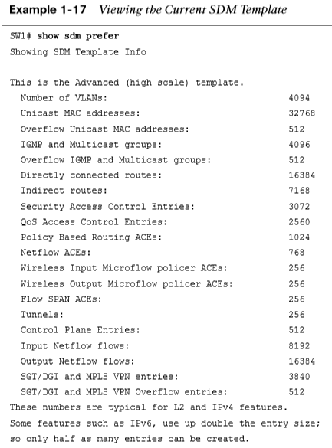
Arquitecturas de reenvío SDM Templates (Cont.)
El SDM template actual se puede ver con el comando show sdm prefer, como se demuestra en el Ejemplo 1-17.

Slide 42
Preparacion para el Examen

Slide 43
Prepare for the Exam Key Topics for Chapter 1
Description
Collision Domain
Virtual LANs (VLANs)
Access Ports
Trunk Ports
Content Addressable Memory
Address Resolution Protocol (ARP)
Packet Routing

Slide 44
Prepare for the Exam Key Topics for Chapter 1 (Cont.)
Description
IP Address Assignment
Process Switching
Cisco Express Forwarding (CEF)
Ternary Content Addressable Memory
Software CEF
SDM Template

Slide 45
Prepare for the Exam Key Terms for Chapter 1
Key Terms
Access port | Forwarding Information Base (FIB)
Address Resolution Protocol (ARP) | MAC address table
Broadcast Domain | native VLAN
Cisco Express Forwarding (CEF) | process switching
collision domain | Routing Information Base (RIB)
content addressable memory (CAM) | trunk port
Layer 2 forwarding | ternary content addressable memory (TCAM)
Layer 3 forwarding | virtual LAN (VLAN)

Slide 46
Prepare for the Exam Command Reference for Chapter 1
Task | Command Syntax
Define a VLAN | vlan vlan-id name vlanname
Configure and interface as a trunk port | switchport mode trunk
Configure an interface as an access port assigned to a specific VLAN | switchport mode access switchport access {vlan vlan-id | name name}
Configure a static MAC address entry | mac address-table static mac-address vlan vlan-id interface interface-id
Clear MAC addresses from the MAC address table | clear mac address-table dynamic [{address mac-address | interface interface-id | vlan vlan-id}]

Slide 47
Prepare for the Exam Command Reference for Chapter 1 (Cont.)
Task | Command Syntax
Assign an IPv4 address to an interface | ip address ip-address subnet-mask
Assign a secondary IPv4 address to an interface | ip address ip-address subnet-mask secondary
Assign an IPv6 address to an interface | ipv6 address ipv6-address/prefix-length
Modify the SDM database | sdm prefer {vlan | advanced}
Display the interfaces that are configured as a trunk port and all the VLANs that they permit | show interfaces trunk

Slide 48
Prepare for the Exam Command Reference for Chapter 1 (Cont.)
Task | Command Syntax
Display the list of VLANs and their associated ports | show vlan [{brief | id vlan-id | name vlanname | summary}]
Display the MAC address table for a switch | show mac address-table [address mac-address | dynamic | vlan vlan-id]
Display the current interface state, including duplex, speed, and link state | show interfaces
Display the Layer 2 configuration information for a specific switchport | show interfaces interface-id switchport
Display the ARP table | show ip arp [mac-address | ip-address | vlan vlan-id | interface-id].
Displays the IP interface table | show ip interface [brief | interface-id | vlan vlan-id]
Display the IPv6 interface table | show ipv6 interface [brief | interface-id | vlan vlan-id]

